Slide 1
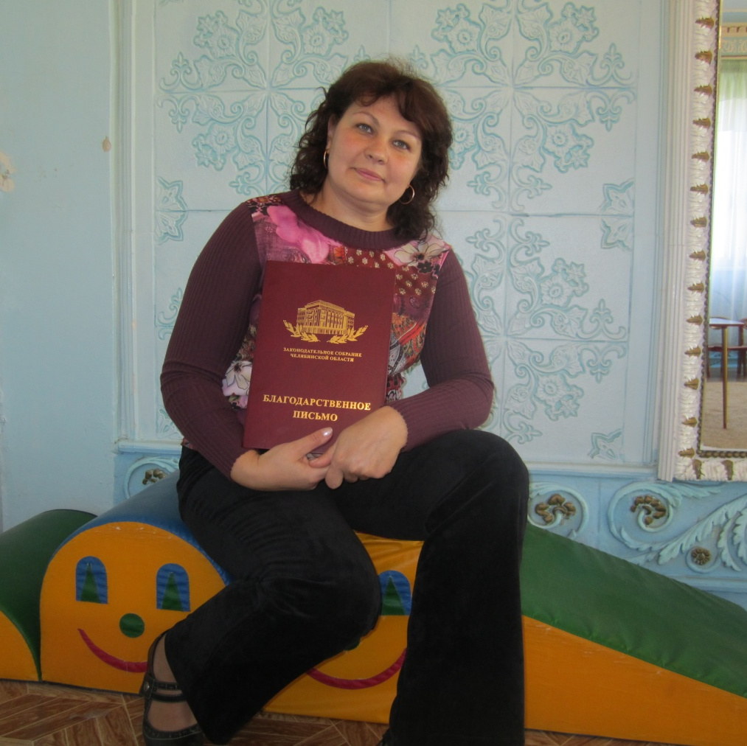
ПОРТФОЛИО
Челышкиной Оксаны Викторовны
инструктора по физической культуре

Slide 2
Моя визитка
Челышкина Оксана Викторовна 1970г.р.
В 1987-88г.окончила одногодичный педагогический класс .Присвоена квалификация «Воспитатель детского сада»
Стаж работы в МБДОУ Д/С КВ №1 - 19 лет.
В должности инструктора физкультуры - 9лет
Высшая квалификационная категория

Slide 3
сведения о присвоении квалификационной категории
26.02.2004г. присвоена вторая квалификационная категория
30 .11. 2004г. присвоена первая квалификационная категория
06. 03. 2008г. присвоена высшая квалификационная категория

Slide 4
Курсы повышения квалификации
Год прохождения | тема | Место прохождения
2009г. | «Физическая культура личности и укрепление здоровья детей» | «Челябинский институт переподготовки и повышения квалификации»
2011г. | «Основы работы с электронными таблицами» | МБОУ ДПО «Учебно-методический центр г.Челябинска»
2012г. | «Информационно-коммуникационные технологии» | МБОУ ДПО «Учебно-методический центр г.Челябинска»
2012г. | « Конкурсы профессионального мастерства: подготовка и проведение» | МБОУ ДПО «Учебно-методический центр г.Челябинска»

Slide 5
Эссе «Моя педагогическая философия»
Каждый день прихожу в спортивный зал, проводя зарядку, занятия я размышляю: чему я хочу научить детей? Бегать, прыгать, играть… Это, конечно, важно, но наверное самое главное, научить детей быть здоровыми. Здоровью научить нельзя, надо воспитать в детях потребность быть здоровым. Выходит по сути я не инструктор по физической культуре, а воспитатель. Мы часто слышим: дети – наше будущее. Я формирую это будущее. И то, насколько дети будут успешны, а значит, счастливы, полезны для общества, зависит от состояния их здоровья, а значит, и от меня.

Slide 6
МНЕ ИНТЕРЕСНА ТЕМА
Единство ДОУ и семьи в приобщении детей старшего дошкольного возраста к здоровому образу жизни в рамках проекта«Быть здоровыми хотим»
Цель проекта: приобщение детей старшего дошкольного возраста к занятиям физической культурой посредством педагогического и семейного влияния.
Результат проекта: повышение эмоционального, психологического, физического благополучия детей, сформированности гигиенической культуры, улучшение соматических показателей здоровья, наличие потребности в здоровом образе жизни и возможностей его обеспечения.

Slide 7
Методическая копилка
Комплексы утренней гимнастики для детей 3-7 лет.
Комплексы ОРУ для детей 3-7 лет.
Консультации для воспитателей.
Консультации для родителей.
Картотека подвижных игр.
Сценарии праздников и развлечений.
Методическое пособие «Зимние и летние виды спорта»
Методическое пособие «Правила поведения в зале»
Методическое пособие «Мячи бывают разные»
Конспекты занятий.
Перспективное и календарное планирование.

Slide 8
Участие в семинарах, конференциях, методических объединениях
Выступление на районной конференции с докладом на тему «Единство ДОУ и семьи в приобщении детей старшего дошкольного возраста к здоровому образу жизни в рамках проекта«Быть здоровыми хотим»
Участие в семинаре «Конкурсы профессионального мастерства: подготовка и проведение».
Участие в районной панораме педагогического мастерства с занятием «Сила и красота»

Slide 9
Участие в конкурсах, соревнованиях
Участие в шашечном турнире «Золотая шашка»
3 место в первом этапе 2011г.
Участие в районом Лего-фестивале – 2011г. 3 место
Участие соревнованиях «Весёлые старты»
2 место в первом этапе 2011г.
Участие в районных соревнованиях « Золотая шашка» 2012г.
Участие в районном конкурсе
« Педагог года в дошкольном образовании- 2013»
Участие в районных соревнованиях
« Легкоатлетическая эстафета» 2013г.

Slide 10
интернет-представительство
Веду страничку в блоге д/с.
На моей страничке «Быть здоровыми хотим» родители могут ознакомиться с физкультурно-оздоровительной работой в д/с.Посмотреть фотографии с праздников и развлечений, соревнований. Родители могут оставить на страничке блога свои комментарии.

Slide 11

СПАСИБО ЗА ВНИМАНИЕ

